Slide 1
计算机组成原理
教材：白中英，计算机组成原理（第四版），科学出版社
Notes:
School of Information Science and Technology

Slide 2
目录
第一章 计算机系统概论
第二章 运算方法和运算器
第三章 内部存储器
第四章 指令系统
第五章 中央处理器
第六章 总线系统
第七章 外围设备
第八章 输入输出系统
第九章 操作系统支持
第十章 安腾高性能处理机体系结构

Slide 3

第3章 内部存储器
3.1 内部存储器概述
3.2 静态读写存储器（SRAM）
3.3 动态读写存储器（DRAM）
3.4 只读存储器和闪速存储器高速存储器
3.5 并行存储器
(双端口存储器和多体交叉存储器)
3.6 cache存储器

Slide 4
3.1.1 存储器分类
★ 按存储介质分
半导体存储器：用半导体器件组成的存储器
磁表面存储器：用磁性材料做成的存储器
★ 按存储方式分
随机存储器：任何存储单元的内容都能被随机存取，且存取时间和存储单元的物理位置无关
顺序存储器：只能按某种顺序来存取，存取时间和存储单元的物理位置有关
★ 按存储器的读写功能分：ROM，RAM
★ 按信息的可保存性分：非永久记忆，永久记忆
★ 按在计算机系统中的作用分：
主存、辅存、高速缓存、控制存储器

Slide 5
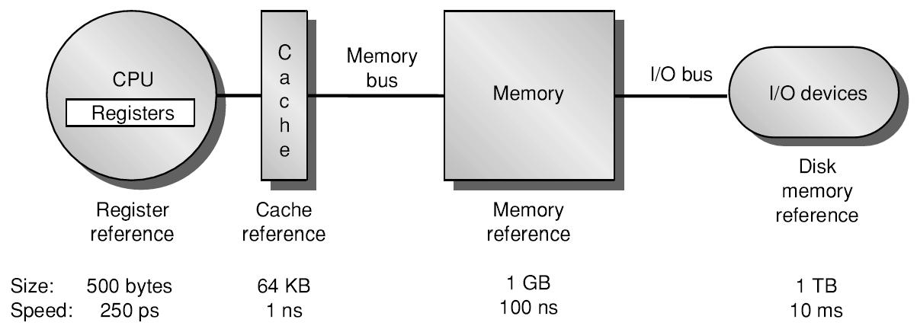
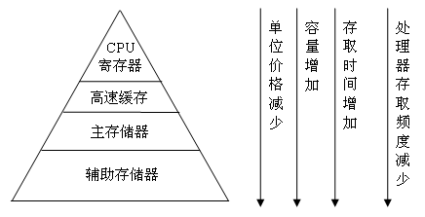
3.1.2 存储器的分级结构

Slide 6
各级存储器的作用
寄存器
  微处理器内部的存储单元
高速缓存（Cache）
  完全用硬件实现主存储器的速度提高
主存储器
  存放当前运行程序和数据，采用半导体存储器构成
辅助存储器
  磁记录或光记录方式
  磁盘或光盘形式存放可读可写或只读内容
  以外设方式连接和访问

Slide 7
存储访问的局部性原理
分级结构解决存储器件的容量、速度和价格矛盾
出色效率来源于存储器访问的局部性原理：
处理器访问存储器时，所访问的存储单元在一段时间内都趋向于一个较小的连续区域中
空间局部：紧邻被访问单元的地方也将被访问
时间局部：刚被访问的单元很快将再次被访问
程序运行过程中，绝大多数情况都能够直接从快速的存储器中获取指令和读写数据；当需要从慢速的下层存储器获取指令或数据时，每次都将一个程序段或一个较大数据块读入上层存储器，后续操作就可以直接访问快速的上层存储器

Slide 8
3.1.3 主存储器的技术指标
存储容量
  主存存储容量：以字节B（Byte）为基本单位
  半导体存储器芯片：以位b （Bit）为基本单位
  存储容量以2¹⁰＝1024规律表达KB，MB，GB和TB
  厂商常以10³＝1000规律表达KB，MB，GB和TB
存取时间（访问时间）
  发出读/写命令到数据传输操作完成所经历的时间
存取周期
  两次存储器访问所允许的最小时间间隔
  存取周期大于等于存取时间
存储器带宽（数据传输速率）
  单位时间里存储器所存取的信息量

Slide 9
3.2 随机读写存储器
SRAM（静态RAM：Static RAM）
  以触发器为基本存储单元
  不需要额外的刷新电路
  速度快，但集成度低，功耗和价格较高
DRAM（动态RAM：Dynamic RAM）
  以单个MOS管为基本存储单元
  要不断进行刷新（Refresh）操作
  集成度高、价格低、功耗小，但速度较SRAM慢
NVRAM（非易失RAM：Non-Volatile RAM）
  带有后备电池的SRAM芯片
  断电后由电池维持供电

Slide 10
3.2.1 SRAM存储器
6个开关管组成一个存储元，存储一位信息
N(=1/4/8/16/32)个存储元组成一个存储单元
存储器芯片的大量存储单元构成存储体
存储器芯片结构：
存储单元数×每个存储单元的数据位数
＝2^{M}×N＝芯片的存储容量
M＝芯片地址线的个数
N＝数据线的个数
举例
存储结构2K×8
16K位存储容量
11个地址引脚
8个数据引脚

Slide 11
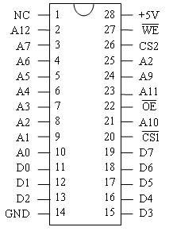
6264 SRAM芯片
28脚双列直插（DIP）
芯片容量：64K位
存储结构：8K×8
13个地址线A12～A0
8个数据线D7～D0
控制引脚
  片选：CS1*，CS2
  读控制：OE*
  写控制：WE*
无连接NC

Slide 12

SRAM的控制信号
片选（CS*或CE*）
  片选有效，才可以对芯片进行读/写操作
  无效时，数据引脚呈现高阻状态，并可降低功耗
读控制（OE*）
  芯片被选中有效，数据输出到数据引脚
  对应存储器读MEMR*
写控制（WE*）
  芯片被选中的前提下，若有效，将数据写入
  对应存储器写MEMW*
SRAM 2114

Slide 13
静态MOS存储器
基本存储元—6管静态MOS存储元
A、电路图：
由两个MOS反相器交叉耦合而成的双稳态触发器。
字线
V
位/读出线
位/读出线
BS₀
BS₁
读/写“0”
A
T₄
T₅
B
读/写“1”
T₂
T₃
T₀
T₁
6管MOS存储电路

Slide 14
静态MOS存储器
基本存储元—6管静态MOS存储元
B、存储元的工作原理
①写操作。在字线上加一个正电压的字脉冲，使T₂ 、T₃ 管导通。若要写“0”，无论该位存储元电路原存何种状态，只需使写“0”的位线BS₀ 电压降为地电位（加负电压的位脉冲），经导通的Ｔ₂ 管，迫使节点Ａ的电位等于地电位，就能使Ｔ₁ 管截止而Ｔ₀ 管导通。写入1，只需使写1的位线BS₁ 降为地电位，经导通的T₃ 管传给节点Ｂ，迫使T₀ 管截止而T₁ 管导通。
写入过程是字线上的字脉冲和位线上的位脉冲相重合的操作过程。

Slide 15
静态MOS存储器
基本存储元—6管静态MOS存储元
B、存储元的工作原理
②读操作。
只需字线上加高电位的字脉冲，使T₂ 、T₃ 管导通，把节点A、B分别连到位线。若该位存储电路原存“0”，节点Ａ是低电位，经一外加负载而接在位线ＢＳ₀ 上的外加电源，就会产生一个流入BS₀ 线的小电流（流向节点Ａ经T₀ 导通管入地）。“0”位线上BS₀ 就从平时的高电位Ｖ下降一个很小的电压，经差动放大器检测出“０”信号。
若该位原存“1”，就会在“1”位线BS₁ 中流入电流，在 BS₁ 位线上产生电压降，经差动放大器检测出读“1”信号。
读出过程中，位线变成了读出线。读取信息不影响触发器原来状态，故读出是非破坏性的读出。
③若字线不加正脉冲，说明此存储元没有选中，T₂ ，T₃ 管截止，A、B结点与位／读出线隔离，存储元存储并保存原存信息。

Slide 16
静态MOS存储器
基本存储元—8管静态MOS存储元
A、目的：地址的双重译码选择，字线分为X选择线与Y选择线
B、实现：需要在６管MOS存储元的A、B节点与位线上再加一对地址选择控制管T₇ 、T₈ ，形成了8管MOS存储元。
基本存储元—6管双向选择MOS存储元
8管MOS存储元改进：在纵向一列上的6管存储元共用一对Y选择控制管T₆ 、T₇ ，这样存储体管子增加不多，但仍是双向地址译码选择，因为对Ｙ选择线选中的一列只是一对控制管接通，只有X选择线也被选中，该位才被重合选中。

Slide 17

静态MOS存储器
X选择线
X选择线
V
V
位/读出线
位/读出线
位/读出线
位/读出线
BS₀
T₅
T₆
BS₁
BS₀
BS₁
T₂
T₃
读/写“0”
A
T₄
T₅
B
读/写“1”
读/写“0”
读/写“1”
T₂
T₃
T₇
T₈
T₀
T₁
T₀
T₁
T₆
T₇
Y选择线
I/O
Y选择线
I/O
8管MOS存储电路
6管双向选择MOS存储电路

Slide 18
静态MOS存储器
RAM结构与地址译码—字结构或单译码方式
（1）结构：
(A) 存储容量Ｍ=Ｗ行×b列；
(B) 阵列的每一行对应一个字，有一根公用的字选择线Ｗ；
(C) 每一列对应字线中的一位，有两根公用的位线BS₀ 与BS₁ 。
(D) 存储器的地址不分组，只用一组地址译码器。
（2）字结构是2度存储器：只需使用具有两个功能端的基本存储电路：字线和位线
（3）优点：结构简单，速度快：适用于小容量M
（4）缺点：外围电路多、成本昂贵，结构不合理结构。

Slide 19

静态MOS存储器
BS₀
FF
BS₁
FF
FF
16
选
1
地
址
译
码
器
W₀
地址
A₀
字线
FF
FF
FF
……
A₁
W₁
：：
A₂
A₃
FF
FF
FF
W₁₅
读写电路
读写电路
读写电路
读选通
b₇
b₁
b₀
写选通
读出
写入
写入
读出
写入
读出
字结构或单译码方式的RAM

Slide 20
静态MOS存储器
RAM结构与地址译码—位结构或双译码方式
（1） 结构：
(A) 容量：N（字）×b（位）的RAM，把每个字的同一位组织在一个存储片上，每片是N×1；再把b 片并列连接，组成一个N×b的存储体，就构成一个位结构的存储器。
(B) 在每一个N×1存储片中，字数Ｎ被当作基本存储电路的个数。若把N＝２n 个基本存储电路排列成N_{x}行与N_{y}列的存储阵列，把CPU送来的n位选择地址按行和列两个方向划分成n_{x} 和n_{y} 两组，经行和列方 向译码器，分别选择驱动行线Ｘ与列线Ｙ。
(C) 采用双译码结构，可以减少选择线的数目。
（2）三度存储器：三个功能端
（3）优：驱动电路节省，结构合理，适用于大容量存储器。

Slide 21
静态MOS存储器
A₀
X1
X
地址
译码
A₁
1, 1
1, 64
A₂
A₃
A₄
X64
A₅
64, 1
64, 64
I/O
Y1
Y64
Y地址译码
A6
A7
A8
A9
A10
A11
位结构双译码方式的RAM

Slide 22
静态MOS存储器
RAM结构与地址译码—字段结构
（1）结构：
(A) 存储容量W（字）×B（位），W>>b：分段W_{p} （=W／S）×Sb
(B) 字线分为两维结构：
（C）位线有Sb对
（D）双地址译码器
（2）三度结构
（3）优：对字结构存储器的改进与提高，结构合理，适用于大容量存储器。

Slide 23
静态MOS存储器
A₀
行译码器
共
n₁
位
存储阵列
W_{p}×S_{b}
b位 b位 ……
段1 段2 段S
A₁
A_{n1-1}
S_{b}对位/读出线
列 I / O 电路
b 根数据线
读 / 写控制线
段译码器，从2 ^{n 2} = S段中取1（共 n ₂ 位〕
A_{n1}
A_{n-1}
字段结构RAM

Slide 24
静态MOS存储器
用静态MOS存储片组成RAM
• 位扩展法：
例如：用8Ｋ×１的RAM存储芯片，组成8K×8位的存储器，按8位＝m×1的关系来确定位扩展所需要的芯片数。共需8片，每一芯片的数据线分别接到数据总线的相应位。
• 字扩展法：
字扩展：字向扩展而位数不变，将芯片的地址线、数据线、读写控制线并联，而由片选信号来区分各片地址。
例如：用16k×8位的芯片采用字扩展法组成64k×8位的存储器：4个芯片。
地址分配：地址总线低位地址A₀－A₁₃与各芯片的14位地址端相连，而高两位的地址A₁₄、A₁₅经2：4译码器和4个芯片的片选端CE相连。

Slide 25
静态MOS存储器
用静态MOS存储片组成RAM
字位同时扩展法：
一个存储器的容量假定为M×N位，若使用l×k位的芯片（l＜M,k＜N）需要在字向和位向同时进行扩展。此时共需要（M／l）×（N／k）个存储器芯片。
其中，M／l表示把M×N的空间分成（M／l）个部分（称为页或区），每页（N／k）个芯片。
地址分配：
（A）用log₂ l位表示低位地址：用来选择访问页内的l个字
（B） 用log₂（M／l）位表示高位地址：用来经片选译码器产生片选信号。

Slide 26
存储器与CPU连接
CPU对存储器进行读/写操作，首先由地址总线给出地址信号，然后要对存储器发出读操作或写操作的控制信号，最后在数据总线上进行信息交流。所以，存储器与CPU之间，要完成:
① 地址线的连接；
② 数据线的连接；
③ 控制线的连接。
存储器芯片的容量是有限的,为了满足实际存储器的容量要求，需要对存储器进行扩展。

Slide 27
位扩展法：只加长每个存储单元的字长，而不增加存储单元的数量
中央
处理器
CPU
A0
A12
D0
:
:
D7
8
7
6
5
4
3
2
…
8k×1
8K×1位扩展组成的8K×8 RAM
演示

Slide 28
字扩展法：仅增加存储单元的数量，而各单元的位数不变
A15
A14
CPU
A0
A13
WE
D0~D7
11
10
01
00
2:4
译码器
CE
16K×8
WE
CE
16K×8
WE
CE
16K×8
WE
CE
16K×8
WE
…
16K×8字扩展法组成64K×8 RAM
演示

Slide 29
字位同时扩展法：既增加存储单元的数量，也加长各单元的位数
D4--D7
D3--D0
A0
A1
…
A9
WE
CPU
A10
2114
CS R/W
2114
CS R/W
2114
CS R/W
2114
CS R/W
字位同时扩展：2114存储芯片1K×4扩展成2K×8存储器

Slide 30
字、位同时扩展法:
存储器系统的存储容量： M×N位
使用芯片的存储容量：L×K位(L≤M，K≤N)
需要存储器芯片个数：(M×N)/(L×K)
[例]： 利用2K×4位的存储芯片，组成16K×8位的存储器，共需要多少块芯片？
[解]：（16K×8）/（2K×4）＝8×2＝16
即：共需16块芯片。(既需要位扩展，又需要字扩展）
[又例]：利用1K×4位的存储芯片，组成2K×8位的存储器，共需要芯片数：
（2K×8）/（1K×4）= 2×2=4

Slide 31
存储器的读、写周期
计算机是一个有严格时序控制要求的机器。与CPU连接时,CPU的控制信号与存储器的读、写周期之间的配合问题是非常重要的。
注意: 读出时间与读周期是两个不同的概念。
读出时间：是指从CPU给出有效地址开始，到外部数据总线上稳定地出现所读出的数据信息所经历的时间。
读周期时间：则是指对存储片进行两次连续读操作时所必须间隔的时间。
显然总有：读周期 ≥ 读出时间

Slide 32
静态 RAM (2114) 读 时序
地址有效
t
地址失效
t
RC
A
A
片选有效
片选失效
CS
t
t
CO
OHA
D
OUT
t
OTD
高阻
数据有效
数据稳定
读周期 t_{RC} 地址有效 下一次地址有效
读时间 t_{A} 地址有效
t_{OTD} 片选失效
t_{OHA} 地址失效后的
t_{CO} 片选有效
输出高阻
数据稳定
数据维持时间
数据稳定

Slide 33
静态 RAM (2114) 写 时序
t
WC
A
t
t
t
AW
W
WR
CS
WE
D
OUT
t
t
DW
DH
D
IN
写周期 t_{WC} 地址有效
t_{AW} 地址有效
片选有效的滞后时间
写时间 t_{W} 写命令 WE 的有效时间
t_{WR} 片选失效
下一次地址有效
t_{DH} WE 失效后的数据维持时间
t_{DW} 数据稳定
下一次地址有效
WE 失效

Slide 34
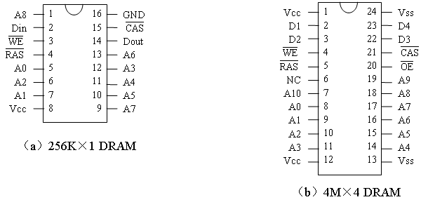
3.3 DRAM存储器
存储元使用集成度高的单管动态存储电路
DRAM芯片用一组地址引脚传送两批地址
第一批地址称行地址
  用行地址选通信号RAS*下降沿锁存
第二批地址称列地址
  用列地址选通信号CAS*下降沿锁存
可用一个信号WE*实现读写控制
数据输入引脚Din
数据输出引脚Dout

Slide 35
动态MOS存储器
4管动态M0S存储元电路
在6管静态存储元电路中，信息是存于T₀，T₁管的栅极电容上，由负载管T₄ ，T₅ 经外电源给T₀ ，T₁ 管栅极电容不断地进行充电以补充电容电荷。维持原有信息所需要的电荷量。
由于MOS的栅极电阻很高，栅极电容经栅漏（或栅源）极间的泄漏电流很小，在一定的时间内（如2ms），存储的信息电荷可以维持住。为了减少管子以提高集成度。可以去掉补充电荷的负载管和电源，变成4管动态存储元：

Slide 36
动态MOS存储器
V_{D}
V_{D}
预充
字线选择
预充
A
B
T₂
T₀
T₁
T₃
BS₀
BS₁
C_{D}
C₀
C₁
C_{D}
D
D
V_{S}
V_{S}
4管动态存储电路

Slide 37
动态MOS存储器
4管动态M0S存储元电路
①写入操作：当写入时，字选择线加入高电平，打开T₂ 、T₃ 控制管，将BS₀ ，BS₁ 上的信息存储在T₀ 、T₁ 管的栅极电容上。当T₂ 、T₃ 管截止时，靠T₀ 、T₁ 管栅极电容的存储作用，在一定时间内，（如2ms）可以保留所写入的信息。
②读出操作：当读出时，先给出预充信号，于是电源就向位线的寄生电容CD 充电，使它们都达到电源电压（C_{D} ＝V_{D} ），当字选择线使T₂ 、T₃ 管导通时，存储的信息通过A、B端向位线输出。若原存信息为1，则电容C₁ 上存有电荷，T₁ 管导通而T₀ 管截止，因此，位线BS₁ 的预充电荷经T₁ 管泄漏，位线BS₁ 有读出电流流过。经读出放大电路鉴别输出。与此同时，BS₀ 上的预充电荷C_{D} 可以通过A点向C₁ 进行充电。故读出过程也是刷新过程。
③再生操作： “再生”或“刷新”。由于4管存储元的信息电荷有泄漏，电荷数不象6管存储元电路由电源经负载管源源不断地补充，时间一长就会丢失信息。必须设法在外界按一定规律不断给栅极进行充电，按需要补足栅极的信息电荷。

Slide 38
动态MOS存储器
4管动态M0S存储元电路
刷新过程：在字选择线上加一个脉冲就能实现自动刷新。显然，只要定时给全部存储元电路执行一遍读操作，而信息不向外输出，那么就可以实现动态存储器的再生或刷新。

Slide 39
动态MOS存储器
3管MOS动态存储元电路：
由于4管MOS的动态存储元电路T₀ 、T₁ 管的状态总是相反的，因此完全可以只用一个MOS管（如T₁ ）的状态，截止或导通来表示0或1，这样就可以变成3管动态MOS存储元电路以进一步提高集成度。

Slide 40
动态MOS存储器
T4
V_{D}
预充
读出选择线
T3
T2
T1
C₁
写入选择线
C_{D}
读数据线
刷新控制
V_{S}
写数据线
数据输出
3管动态存储电路

Slide 41
动态MOS存储器
3管MOS动态存储元电路的工作原理：
① 写入操作：当写选择线为1，打开T₂ 管，欲写入的信息经写数据线送入，通过T₂ 管存到T₁ 管的栅极电容C₁ 上。如写数据线为1，则对C₁ 进行充电；如写数据线为0，则C₁ 放电。
② 读出操作：首先预充电脉冲使T₄ 管导通，电源先对读出数据线上的寄生电容C_{D} 进行充电（升高V_{D} ），当读出选择线为1时，T₃ 管导通，若原存信息为1，T₁ 导通，则C_{D}经T₃ 、T₁ 管进行放电，（注意：不是C₁ 放电）。读数据线上有读出电流，线电位有ΔV降落；若原存信息为0，Ｔ₁截止，则C_{D}不放电，读数据线上无电流、无电压降。可用读出数据线上有或无读出电流或线电位低或高来判别读出信息１或０。当C₁上充有电荷，存储１信息，而读数据线电位却变低是反向的，故需经倒相放大器后才是正确的数据输出。
③ 刷新操作：按一定周期地进行读出操作，但不向外输出。读出信息经刷新控制信号控制的倒相放大器送到写数据线，经导通的Ｔ₂管就可周期性地给C₁补充电荷。

Slide 42
动态MOS存储器
单管动态存储元：
为了进一步缩小存储器体积，提高集成度，在大容量动态存储器中都采用单管动态存储元电路。如图6.20存储元由T₁和C_{S}构成。
写入时，字选择线加高电平，使T₁管导通，写入信息由数据线D（位线）存入电容C_{S}中。
读出时，首先要对数据线上的分布电容C_{D}预充电，再加入字脉冲，使Ｔ₁管导通，C_{S}与C_{D}上电荷重新分配以达到平衡。根据动态平衡的电荷数多少来判断原存信息是０或１，因此，每次读出后，存储内容就被破坏。是破坏性读出，必须采取措施，以便再生原存信息。
动态MOS随机存储芯片的组成大体与静态MOS随机芯片相似，由存储体和外围电路组成，但外围电路由于再生操作要复杂得多。

Slide 43
动态MOS存储器
字选择线
数据线
T1
C_{S}
C_{D}
D
单管动态存储电路

Slide 44
DRAM的刷新（Refresh）
刷新是对动态存储元不断充电的过程
DRAM不进行刷新，存储的信息会丢失
DRAM内部
  有“读出再生放大电路”的刷新电路
  设计有仅行地址有效的刷新周期
  每次刷新一行存储单元
存储系统的外部刷新控制电路
  将刷新行地址同时送达所有DRAM芯片
  所有DRAM芯片同时进行一行的刷新
  在一定时间间隔内启动一次刷新（异步刷新）
  每次行地址增量

Slide 45
刷新方式
刷新周期
  从上次对整个存储器刷新结束时刻，到本次对整个存储器完成全部刷新一遍为止的时间间隔
  一般为2ms，4ms或8ms
刷新方式
  集中式
  分散式
  异步式

Slide 46
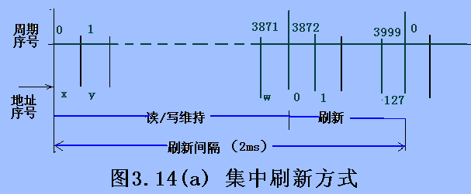
存储系统周期t_{c}
t_{c}
t_{c}
t_{c}
t_{c}
t_{c}
t_{c}
t_{c}
3872周期(1936μs)
128周期(64μs)
4000周期
在刷新间隔内，前段时间进行正常操作，不刷新；需要刷新时，暂停读/写周期，集中刷新整个存储器
由于刷新集中进行，会造成芯片“死时间”过长；因为芯片在刷新过程中，禁止了正常的读/写操作

Slide 47
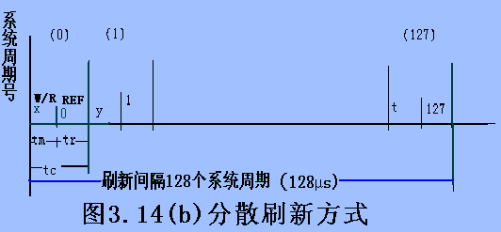
把一个存储周期分为两半，前半段时间用来读/写操作或维持信息，后半段时间作为刷新操作时间
加长了系统周期，刷新过于频繁

Slide 48
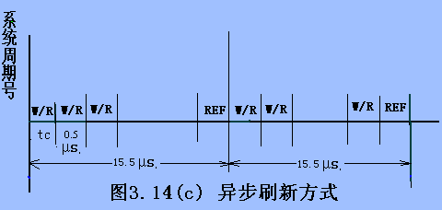
前两种方式的结合，把刷新操作平均分散到整个刷新周期（PC机采用的刷新方式）
例如：将6116芯片在2ms内分散地把128行刷新一遍
2000μs÷128 =15.625 μs ≈ 15.5 μs
即每隔15.5 μs刷新一行

Slide 49
【例2】
说明1M×1位(＝512×2048) DRAM芯片的刷新方法，刷新周期定为8ms
【解】逐行进行刷新
512行，每行2048个存储元同时进行刷新，整个芯片在8ms内进行512次刷新操作
集中刷新
在8ms中某个时间段，连续进行512次刷新操作
“死时间”：t0=512 T (T为存储器读写周期）
异步刷新
8ms分成512个时间段，每隔8ms÷512＝15.625µs 对芯片刷新一次(一行)，消除长时间的“死时间”

Slide 50
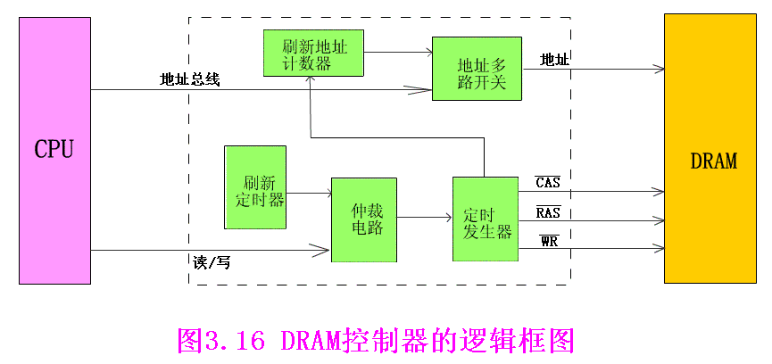
存储器控制电路
DRAM存储器的刷新需要有硬件电路的支持，包括刷新计数器、刷新/访存裁决、刷新控制逻辑等。这些控制线路形成DRAM控制器。

Slide 51
3.2.4 高性能的主存储器
1. EDRAM芯片
EDRAM芯片又称增强型DRAM芯片，它在DRAM芯片上集成了一个SRAM实现的小容量高速缓冲存储器，从而使DRAM芯片的性能得到显著改进
2.EDRAM内存条
一片EDRAM的容量为1M×4位，8片这样的芯片(位扩展）可组成1M×32位的存储模块。
当某模块被选中，此模块的8个EDRAM芯片同时动作，8个4位数据端口D3—D0同时与32位数据总线交换数据，完成一次32位字的存取

Slide 52
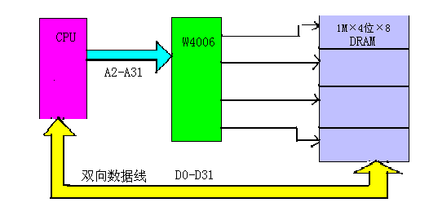
主存储器组成实例
采用DRAM控制器W4006AF构成的80386主存储器

Slide 53
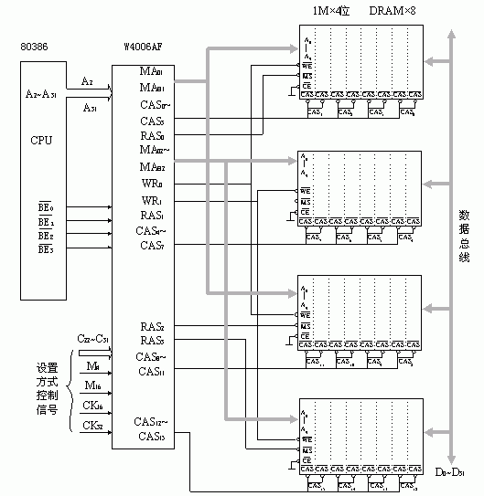

Slide 54
高性能DRAM
FPM DRAM（快页方式DRAM）
  同一行的传送仅改变列地址
  页内访问速度加快
EDO DRAM（扩展数据输出DRAM）
  数据输出有效时间加长（扩展）
SDRAM（同步DRAM）
  公共的系统时钟，没有等待状态
  支持猝发传送，内部采用交叉存储
DDR DRAM（双速率DRAM）
  同步时钟前沿和后沿各进行一次数据传送
RDRAM（Rambus DRAM）
  Rambus公司专利技术，全新设计

Slide 55
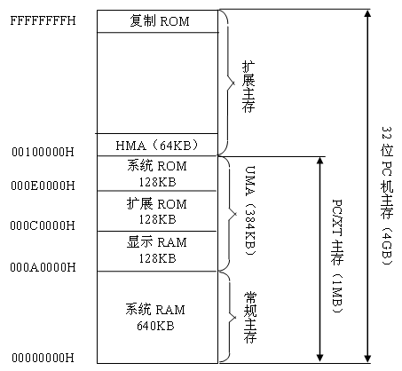
PC机最低1MB主存
系统RAM区
  地址最低端的640KB空间
  由DOS进行管理
显示RAM区
  128KB主存空间保留给显示缓冲存储区
  显示RAM区并没有被完全使用
扩展ROM区
  I/O接口电路卡上的ROM
系统ROM区
  ROM-BIOS程序
常规主存
上位主存区UMA

Slide 56
相关信息
在DOS下，系统中存在以下四种内存：
常规内存(Conventional Memory)；
高端内存(Upper Memory)；
扩充内存(Expanded Memory)；
扩展内存(Extended Memory)。
常规内存指的是0－640K的内存区。在DOS下，一般的应用程序只能使用系统的常规内存，因而都要受到640KB内存的限制。而且由于DOS本身和config.sys文件中的安装的设备驱动程序和autoexec.bat文件中执行的内存驻留程序都要占用一些常规内存，所以应用程序能使用的常规内存是不到640K的。有很多时候，我们都要想方设法地整理内存，好为一些“胃口”比较大的应用程序留出足够的常规内存，这一点想必是许多DOS时代的电脑爱好者最熟悉不过的了。
高端内存是指位于常规内存之上的384K内存。程序一般不能使用这个内存区域，但是EMM386.exe可以激活高端内存的一部分，并且它允许用户将某些设备驱动程序和用户程序用Devicehigh或LH(即loadhigh)装入高端内存。dos=high,umb也是把DOS的一部分装到高端内存里。这里的umb是高端内存块(Upper Memory Block)的缩写。
扩充内存是一种早期的增加内存的标准，最多可扩充到32M。使用扩充内存必须在计算机中安装专门的扩充内存板，而且还要安装管理扩充内存板的管理程序。由于扩充内存是在扩展内存之前推出的，所以大多数程序都被设计成能使用扩充内存，而不能使用扩展内存。由于扩充内存使用起来比较麻烦，所以在扩展内存出现后不久就被淘汰了。
扩展内存只能用在80286或更高档次的机器上，目前几乎所有使用DOS的机器上超过1M的内存都是扩展内存。扩展内存同样不能被DOS直接使用，DOS5.0以后提供了Himem.sys这个扩展内存管理程序，我们可以通过它来管理扩展内存。emm386.exe可以把扩展内存(XMS)仿真成扩充内存(EMS)，以满足一些要求使用扩充内存的程序。
不管扩充内存或扩展内存有多大，DOS的应用程序只能在常规内存下运行。有的程序可以通过DOS扩展器(比如DOS4GW.exe等程序)使CPU进入保护模式，从而直接访问扩展内存；但是要注意，进入保护模式以后，计算机就脱离了DOS状态。

Slide 57
扩展主存XMS和扩充主存EMS
扩展主存XMS
  1MB后的RAM主存空间
  只能在保护方式使用
  遵循扩展主存使用规范XMS
  驱动程序HIMEM.SYS
扩充主存EMS
  遵循扩充主存使用规范EMS
  扩充主存不是直接访问的存储空间
  体交换技术，不需要保护方式支持
  IA-32支持扩展主存XMS，不需扩充主存EMS
  EMM386.EXE驱动程序

Slide 58
HMA和UMB
高端主存区HMA
  实方式下，地址A20开放，从100000H到10FFEFH之间约64KB的存储区域
  8088/8086：地址自动回绕
  80286和80386：地址不自动回绕
  80486及以后有A20M引脚
    A20M＝0，地址自动回绕
    A20M＝1，地址不自动回绕
上位主存块UMB
  上位主存区UMA中未使用的区域
EMM386.EXE驱动
DOS使用

Slide 59
ROM复制和影子主存
ROM复制
  系统ROM区的BIOS等程序
  8086/8088在F0000H～FFFFFH
  80286在FF0000H～FFFFFFH
  IA-32微处理器在FFFFFFF0H～FFFFFFFFH
影子主存
  用作ROM-BIOS的只读的RAM区域
  启动后ROM-BIOS映射到RAM
  因为ROM芯片的读写速度比RAM芯片慢

Slide 60


3.4.1 只读存储器(ROM芯片的类型)
MROM（掩膜ROM）
  掩膜工艺直接制作
OTP-ROM（一次性编程ROM）
  允许用户进行一次性编程
EPROM（可擦除可编程ROM）
  紫外光擦除、并可重复编程的ROM
EEPROM（电擦除可编程ROM）
  擦除和编程（擦写）通过加电进行
Flash Memory（闪速存储器）
  新型的电擦除可编程ROM
  快速擦除整片或数据块

Slide 61
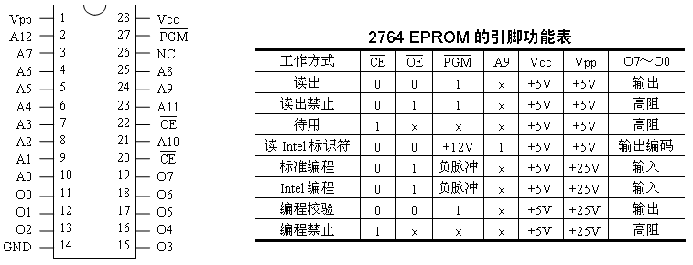
2764 EPROM芯片
存储容量64K位
存储结构8K×8
13个地址线A12～A0
8个数据线O7～O0
控制信号
  片选CE*
  输出OE*
  编程控制PGM*
  编程电源Vpp

Slide 62
EPROM工作方式
前4种正常读取状态，后4种为编程状态
“读Intel标识符“用于识别器件、防止假冒
标准EPROM编程
  写入每个存储单元需50ms宽负脉冲
快速编程
  重复送1ms宽的编程负脉冲
  写入后即进行校验
  再送4×N宽度的脉冲巩固

Slide 63
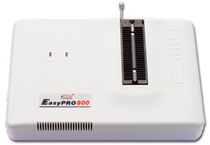
通用编程器

Slide 64
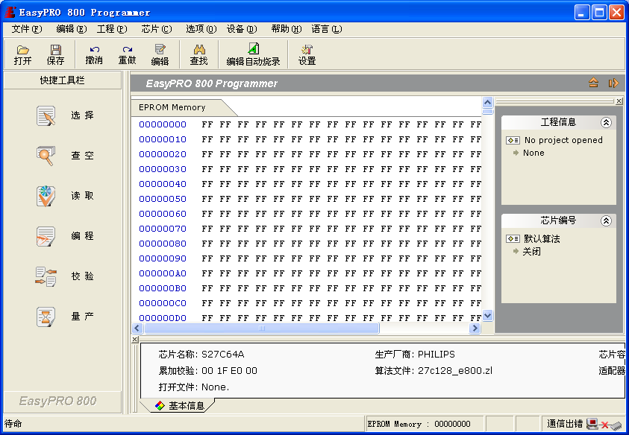

Slide 65
3.4.2 闪速存储器
闪速存储器是在EPROM功能基础上增加了芯片的电擦除和重新编程能力
28F256A通过引入一个指令寄存器来实现这种功能。其作用是(7条指令由CPU提供）
(1) 保证TTL电平的控制信号输入；
(2) 在擦除和编程过程中稳定供电；
(3) 最大限度地与EPROM兼容。 
28F256A是256K(32k×8)容量，除了指令寄存器在内的控制和定时逻辑，其余部分与一般半导体存储器的结构相似

Slide 66
28F256A 工作模式
 |  | Vpp | A0 | A9 | CE* | OE* | WE* | DQ0--DQ7
只 读 | 读 | V_{PPL} | A0 | A9 | 0 | 0 | 1 | 数据输出
 | 输出禁止 | V_{PPL} | × | × | 0 | 1 | 1 | 三态输出
 | 等待 | V_{PPL} | × | × | 1 | × | × | 三态输出
 | 厂家代码 | V_{PPL} | 0 | V_{1D} | 0 | 0 | 0 | 数据=89H
 | 器件代码 | V_{PPL} | 1 | V_{1D} | 0 | 0 | 0 | 数据= B9H
读 写 | 读 | V_{PPH} | A0 | A9 | 0 | 0 | 1 | 数据输出
 | 输出禁止 | V_{PPH} | × | × | 0 | 1 | 1 | 三态输出
 | 备用 | V_{PPH} | × | × | 1 | × | × | 三态输出
 | 写 | V_{PPH} | A0 | A9 | 0 | 1 | 0 | 数据输入

Slide 67
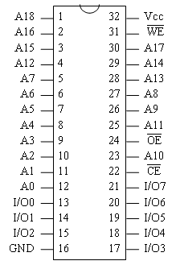
Flash Memory
AT29C040A
存储结构：512K×8
有19个地址引脚A18～A0
8个数据引脚I/O7～I/O0
3个控制引脚
  片选CS*
  输出允许OE*
  写允许WE*
扇区（256字节）擦写
查询擦写是否完成

Slide 68
1.相联存储器的基本原理
 相联存储器是指其中任一存储项内容作为地址来存取的存储器。选用来寻址存储器的子段叫做关键字。 存放在相联存储器中的项可以看成具有KEY，DATA这样的格式。其中KEY是地址，DATA是被读写信息。
相联存储器的基本原理是把存储单元所存内容的某一部分作为检索项(即关键字项)，去检索该存储器， 并将存储器中与该检索项符合的存储单元内容进行读出或写入。
 在计算机系统中，相联存储器主要用于虚拟存储器中存放分段表、页表和快表；在高速缓冲存储器 中，相联存储器作为存放cache的行地址之用。这是因为，在这两种应用中，都需要快速查找。

Slide 69
2.相联存储器的组成
相联存储器由存储体、检索寄存器、屏蔽寄存器、符合寄存器、比较线路、代码寄存器、控制线路等组成。
检索寄存器：用来存放检索字，其位数和相联存储器的存储单元位数相等。
 屏蔽寄存器：用来存放屏蔽码，其位数和检索寄存位数相同。
符合寄存器：用来存放按检索项内容检索存储体中与之符合的单元地址，其位数等于相联存储器 的存储单元位数，每一位对应一个存储单元，位的序数即为相联存储器的单元地址。
比较线路：把检索项和从存储体中读出的所有单元内容的相应位进行比较，如果有某个存储单元 和检索项符合，就把符合寄存器的相应位置“1”，表示该字已被检索 。
 代码寄存器：用来存放存储体中读出的代码，或者存放向存储体中写入的代码。
存储体：由高速半导体存储器构成，以求快速存取。

Slide 70
3.5 并行存储器
3.5.1 双端口存储器
同一个存储器具有两组相互独立的读写控制线路,提供了两个相互独立的端口，都可以对存储器中任何位置上的数据进行独立的存取操作
3.5.2 多模块交叉存储器
每个模块各自以等同的方式与CPU传送信息。
连续地址分布在相邻的模块，对连续字的成块传送可以重叠进行实现流水线并行存取

Slide 71
双端口存储器
特点：同一个存储器具有两组相互独立的读写控制线路，允许两个独立的CPU或控制器同时异步地访问存储单元，是一种高速工作的存储器。其最大的特点是存储数据共享。
结构特点：具有左右两个端口，每一个端口都有自己的片选控制信号和输出使能控制信号。
访问冲突：当左端口和右端口的地址不相同时，在两个端口上同时进行读写操作，不会发生冲突。若左、右端口同时访问相同的存储单元，则会发生读写冲突。
解决方法：判断逻辑决定对哪个端口优先进行读写操作，而暂时关闭另一个被延迟的端口，即置其忙信号BUSY#=0。

Slide 72
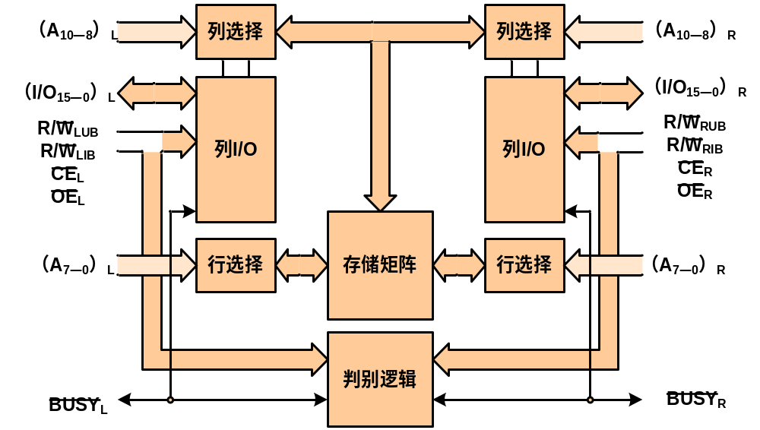
2K×16位双端口存储器IDT7133的逻辑框图

Slide 73
多体交叉存储器
特点：通过改进主存的组织方式，在不改变存储器存取周期的情况下，提高存储器的带宽。
结构特点：多体交叉存储器由M个的存储体（或称存储模块）组成，每个存储体有相同的容量和存取速度，又有各自独立的地址寄存器、地址译码器、读写电路和驱动电路。
编址方法：交叉编址，即任何两个相邻地址的物理单元不属于同一个存储体，一般在相邻的存储体中；同一个存储体内的地址都是不连续的。

Slide 74
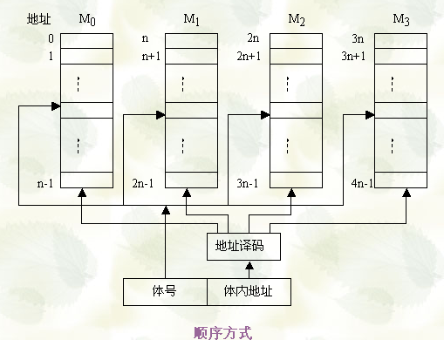
顺序编址

Slide 75
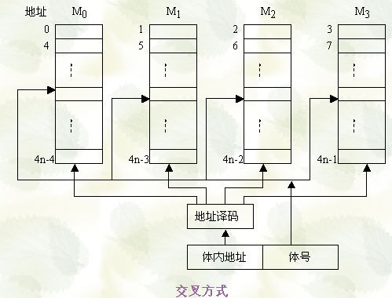
交叉编址

Slide 76
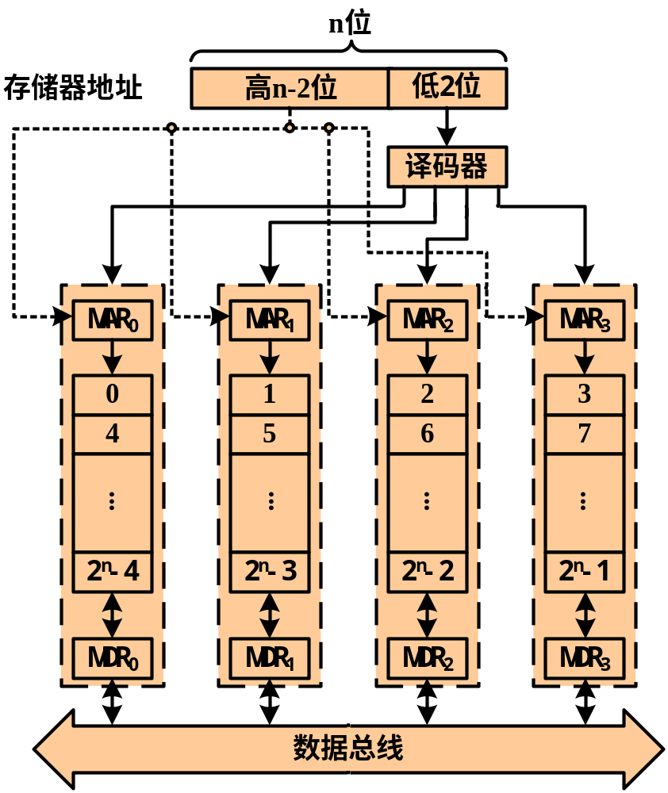

Slide 77
补充说明
相联存储器
按内容寻址的存储器
把存储单元所存内容的某一部分作为检索项，去检索该存储器，并对存储器中与该检索项符合的存储单元内容进行读出或写入

Slide 78
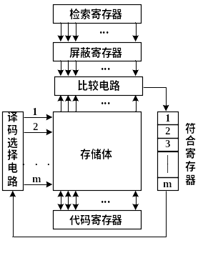
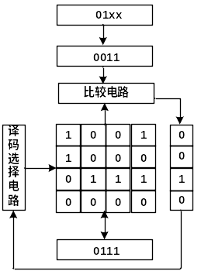
相联存储器的基本组成
相联存储器检索举例

Slide 79
多体交叉存储器
方案一：顺序方式
(a) 主存地址被分成高n位和低m位，高位（n）表示模块号，低位（m位）表示块内地址；
(b) 在一个模块内，程序是从低位地址连续存放；
(c) 对连续单元存取，一般仅对一个模块操作
(d) 特点：
  多模块并行工作
  易扩充容量
  故障局部性。

Slide 80
多体交叉存储器
n 位
m 位
模块号 块内地址
MAR
模块0
模块i
模块2 ^{n}-1
......
......
数据总线
并行多模块存储器结构框图

Slide 81
多体交叉存储器
方案二：交叉方式
(a) 主存地址被分成高n位和低m位，低位（m位）表示模块号，高位（n）表示块内地址；
(b) 各模块间采用多模块交叉编址；
(c) 对连续单元存取，则多个模块并行工作
(d) 特点：
  多模块并行工作，速度快
  不易扩展
  故障全局性。

Slide 82
多体交叉存储器
m 位
n 位
块内行地址 模块号
MAR
模块0
模块i
模块2 ^{n}-1
......
......
数据总线
多模块交叉存取存储器结构框图

Slide 83
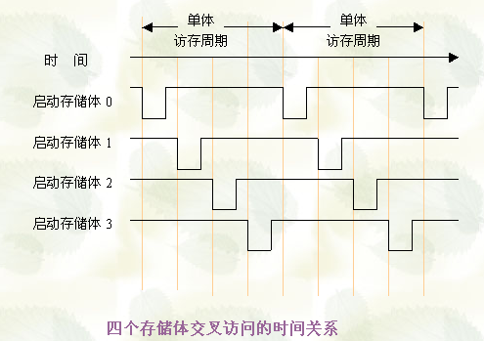

Slide 84
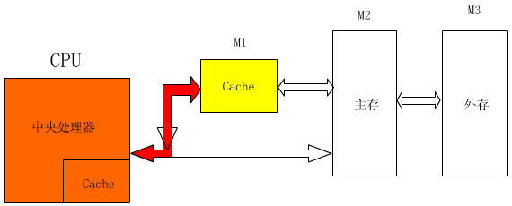
3.6 Cache存储器
在相对容量较大而速度较慢的主存与高速处理器之间设置的少量但快速的存储器
主要目的：提高存储器速度
为追求高速，包括管理在内的全部功能由硬件实现
理论基础：程序局部性

Slide 85
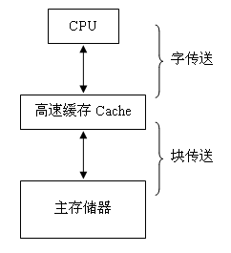
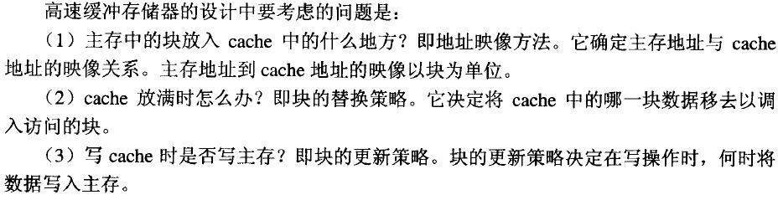
3.6.1 Cache基本原理
CPU与cache之间的数据交换以字(字节)为单位
Cache与主存间的数据传送以数据块为单位
一个块(Block)由若干字组成

Slide 86
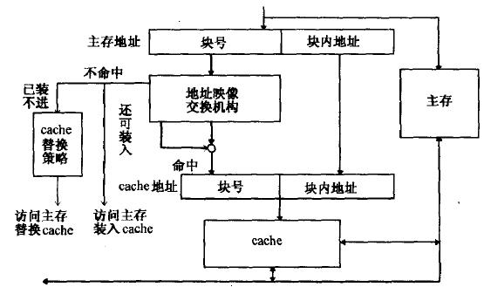
Cache结构原理图

Slide 87
Cache的读操作
高速命中(Hit)：处理器读取主存的内容已包含在Cache中，可以直接读取Cache，不用访问主存
高速失效(Miss)、缺失、未命中：处理器读取主存的内容不在Cache中，需要访问主存读取一个数据块
开始
从CPU接收地址RA
Cache中含RA？
N（失效miss）
从主存读含RA的块
Y（命中hit）
向CPU传送RA的字
从Cache读RA的字送CPU
结束
向Cache传送含RA的主存块

Slide 88
Cache的工作原理
1. Cache以块为单位进行操作
2. 当CPU发出访内操作请求后，首先由Cache控制器判断当前请求的字是否在Cache中，若在，则命中，否则，不命中
3. 若命中：
  若是“读”请求，则直接对Cache读，与主存无关
  若是“写”请求：
    Cache单元与主存单元同时写（Write through写）
    只更新Cache单元并加标记，移出时修改主存（写回Copy back）
    只写入主存，并在Cache中加标记，下次从MM读出，保证正确。
4. 未命中时：
  若是“读”请求，则从主存读出所需字送CPU，且把含该字的一块送Cache，称“装入通过”，若Cache已满，置换算法；
  若是“写”请求，直接写入主存。

Slide 89
Cache分析的量化指标
命中率
平均访问时间
效率

Slide 90
Cache的命中率
命中率（Hit Rate）：高速命中的概率
N_{c}
h＝命中率
N_{c}＝cache完成存取的总次数
N_{m}＝主存完成存取的总次数
h=
N_{c} +N_{m}
cache/主存系统的平均访问时间t_{a}：
t_{a}=ht_{c}+(1-h)t_{m}
t_{c}＝命中时的cache访问时间
t_{m}＝未命中时的主存访问时间

Slide 91
Cache的访问效率e
t_{c}
t_{c}
e=
=
t_{a}
ht_{c}+ (1-h)t_{m}
1
=
h+ (1-h)r
1
=
r+ (1-r)h
设r=t_{m}/t_{c}表示主存慢于cache的倍率

Slide 92
【例5】CPU执行一段程序时，cache完成存取的次数为1900次，主存完成存取的次数为100次，已知cache存取周期为50ns，主存存取周期为250ns，求cache/主存系统的效率和平均访问时间。
【解】
h=N_{c}/(N_{c}+N_{m})=1900/(1900+100)=0.95
r=t_{m}/t_{c}=250ns/50ns=5
e=1/(r+(1-r)h)=1/(5+(1-5)×0.95)=83.3%
t_{a}=t_{c}/e=50ns/0.833=60ns
或者，t_{a}=h·t_{c}+(1-h)·t_{m}=60ns

Slide 93
Cache结构
Cache的数据块称为行（线Line，槽Slot）
  用Li表示，其中i=0,1,…,m-1，共有m=2^{r}行
主存的数据块称为块（Block）
  用Bj表示，其中j=0,1,…,n-1，共有n=2^{s}块
行与块是等长的，包含k=2^{w}个主存字
  字是CPU每次访问存储器时可存取的最小单位
Cache由数据存储器和标签存储器组成
  数据存储器：高速缓存主存数据
  标签存储器：保存数据所在主存的地址信息

Slide 94
3.6.2 主存与Cache的地址映射
Cache通过地址映射(mapping)的方法确定主存块与Cache行之间的对应关系，确定一个主存块应该存放到哪个Cache行中
全相联映射(fully associative mapping)
  可以将一个主存块存储到任意一个Cache行
直接映射(direct mapping)
  将一个主存块存储到唯一的一个Cache行
组相联映射(set associative mapping)
  可以将一个主存块存储到唯一的一个Cache组中任意一个行
直接映射、2/4路组相联映射使用较多

Slide 95
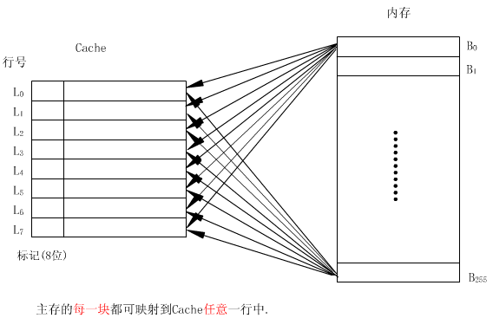
全相联映射
优点：命中率较高，Cache的存储空间利用率高
缺点：线路复杂，成本高，速度低

Slide 96
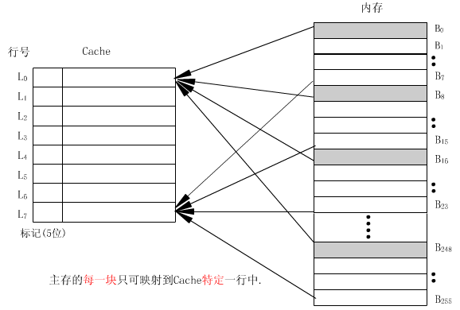
直接映射
优点：硬件简单，容易实现
缺点：命中率低， Cache的存储空间利用率低

Slide 97
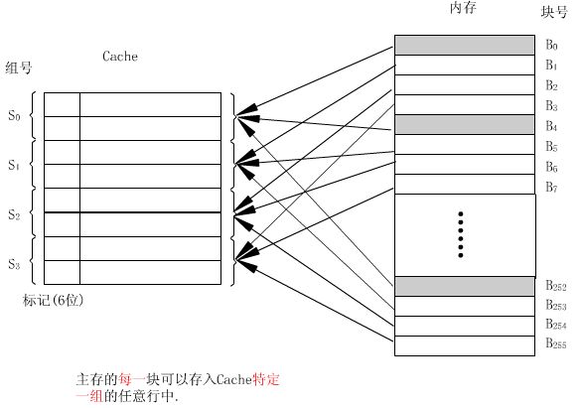
组相联映射
组间采用直接映射，组内为全相联
硬件较简单，速度较快，命中率较高

Slide 98
Cache地址映象的比较
1.如果每个块在Cache中只能出现在惟一的位置上，那么这种映象就称为直接映象，映象方法通常是：
（块地址）MOD（Cache中的块数）
2.如果一个块可以放到Cache中的任何一个地方，那么这种映象就称为全相联映象。
3.如果一个块可以放到Cache中一个受限的组里，那么这种映象就称为组相联映象。一个组是Cache中的一组块。一个块首先被映象到一个组中，然后它可以被放置到组中的任何一个块中。组通常利用位选择方式确定，即：
（块地址）MOD（Cache中的组数）

Slide 99
换句话说，组相联就是组内全相联，组间直接相联
如果一个组内有n块，那么这种映射方法称为n路组相联。
直接映象和全相联映象实际上是组相联的两种特殊情况：直接映象仅仅是一个简单的1路组相联，而有一个m块的全相联Cache可以被称为m路组组相联；也就是说，这里直接相连联可以看成是有m组的组相联映象，而全相联是只有1组的组相连联映象。
现代处理器的Cache一般采用直接相联映象、2路组相联映象或者4路组相联映象方式。

Slide 100
3.6.3 替换策略
替换问题
  新主存块要进入Cache，决定替换哪个原主存块
  直接映射，只能替换唯一的一个Cache行
  全相联和组相联，需要选择替换策略（算法）
1. 最不常用(LFU: least-frequently used)
替换使用次数最少的块
2. 最近最少使用法(LRU: least-recently used)
本指替换近期最少使用的块，实际实现的是替换最久没有被使用的块
3. 随机法(random)
随意选择被替换的块，不依赖以前的使用情况

Slide 101
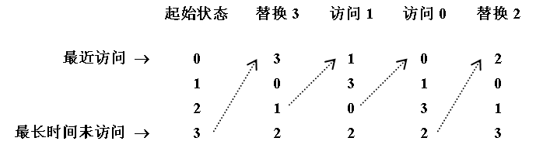
LRU替换算法
LRU能较好地反映程序的局部性，因而其命中率较高，但实现的硬件较复杂
2路组相联：使用一个U位。某个Cache块被访问，该块U位置1；对应块U位置0。替换U位为0的块
4/8路组相联：运用堆栈型算法。最近访问的块放上面，最下面存放最久没有访问的块。替换最下面的块

Slide 102
3.6.4 Cache的写操作策略
处理器对Cache读占大多数，也容易提高速度
写入Cache有些问题：
  确认命中，才可以对Cache块写入
  写入的数据字数不定
  写入后可能导致与主存内容不一致
写入策略解决主存内容的更新问题，保持正确
直写法(write through)＝全写法
  写入Cache的同时也写入主存（下一级存储器）
回写法(write back)＝写回法
  只写入Cache，在被替换时才写回主存

Slide 103
直写和回写的比较
直写策略
  优点：简单可靠
  缺点：总线操作频繁、影响工作速度
  解决方法：在Cache与主存间设置一级/多级缓冲器，形成实用的“缓冲直写”方式，提高速度
回写策略
  优点：可以减少写入主存次数、提高速度
  缺点：硬件结构比较复杂
  实现方法：为了表明Cache是否被修改，需要设置一个更新位（update，污染位dirty bit）。替换时只需将被修改的Cache块内容写入主存

Slide 104
写未命中的处理方法
写访问并不需要Cache块中所有数据。写未命中时，写入的数据是否还要将其读回Cache呢？
写分配法( write allocate，WTWA )
先把数据所在的块调入Cache，然后再进行写入。类似读失效的方式，也称fetch on write
不写分配法( no-write allocate，WTNWA )
直接把数据写入下一级存储器，不将相应的块调入Cache，也称write around
直写策略通常配合不写分配法，回写策略一般采用写分配法

Slide 105
例：80486的片上Cache
指令和数据共用的4路组相联Cache结构
8KB容量分成128组，每组有4路，每组每路为一行，每行16个字节（128位）
每行对应21位标签，一个有效位
每组中4路对应3位LRU位，用于实现伪LRU替换算法
采用4级缓冲直写策略，允许6个连续的写操作而无等待
写命未中时，采用不写分配法，只将数据写入主存，不进行Cache的回填

Slide 106
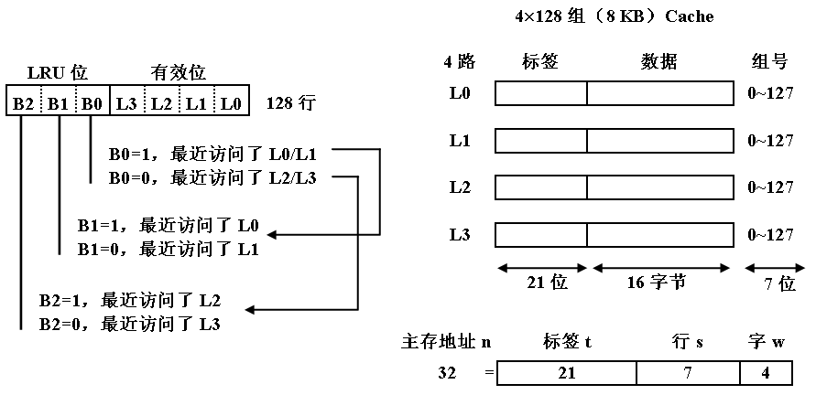
80486片上Cache的结构

Slide 107
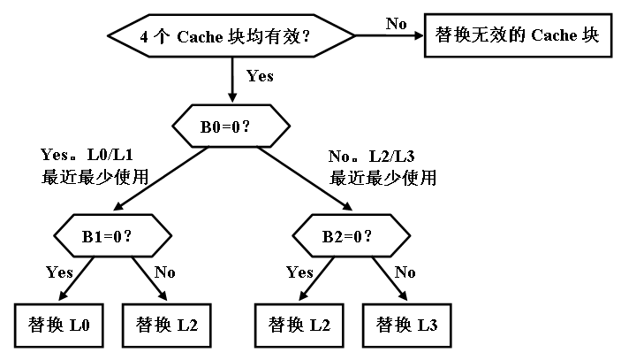
80486片上Cache的伪LRU算法
L1

Slide 108
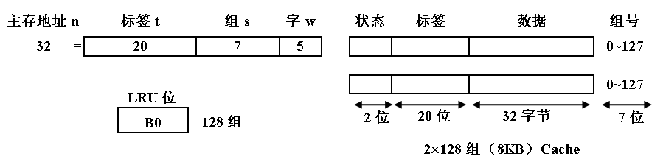
3.6.5 Pentium的片上Cache
指令和数据分离的2路组相联Cache结构
指令Cache和数据Cache都是8KB，共16KB
8KB容量分成128组，每组2路，每行32个字节
LRU算法，回写策略(可动态改变为直写策略)

Slide 109
3.6.5 Pentium 4的cache组织
主要包括四个部分：
取指/译码单元：顺序从L2cache中取程序指令，将它们译成一系列的微指令，并存入L1指令cache中。 乱序执行逻辑：依据数据相关性和资源可用性，调度微指令的执行，因而微指令可按不同于所取机器指令流的顺序被调度执行。
执行单元：它执行微指令，从L1数据cache中取所需数据，并在寄存器组中暂存运算结果。
存储器子系统：这部分包括L2cache、L3cache和系统总线。当L1、L2cache未命中时，使用系统总线访问主存。系统总线还用于访问I/O资源。
不同于所有先前Pentium模式和大多数处理器所采用的结构，Pentium 4的指令cache位于指令译码逻辑和执行部件之间。其设计理念是：Pentium 4将机器指令译成由微指令组成的简单RISC类指令，而使用简单定长的微指令可允许采用超标量流水线和调度技术，从而增强机器的性能。

Slide 110
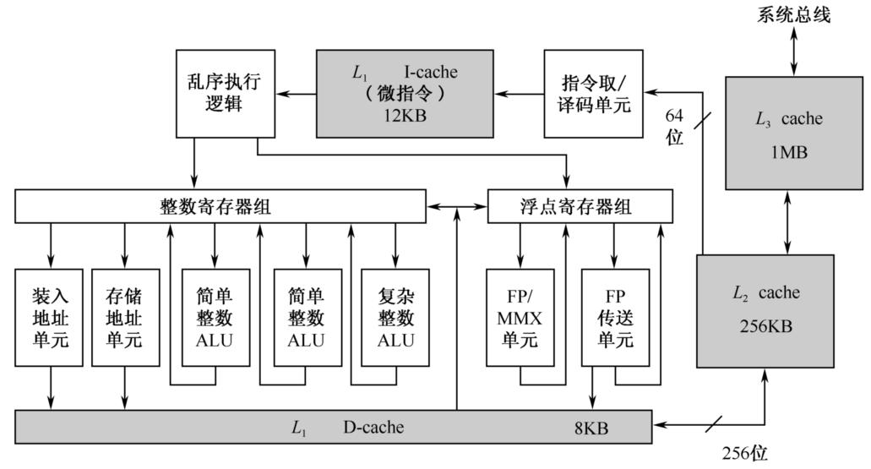
3.6.5 Pentium 4的cache组织
基本原理见下图

Slide 111
Cache一致性
有了Cache，同一个数据会在主存也会在Cache
有了多级Cache，在主存、一级、二级或三级Cache中可能存在同一个数据的多个拷贝
多处理器系统存在有多个Cache，同一个数据的拷贝份数会更多
如何保证它们都相同，或者说如何保证程序获得最新的正确的数据，就是Cache数据的一致性问题

Slide 112
实现Cache一致性的基本方案
软件方法：由编译程序和操作系统在编译时分析代码，避免共享变量进入Cache
硬件方法：程序运行时动态处理，对程序员和编译员透明，称为Cache一致性协议(Cache coherence protocol)
  目录(directory)：物理主存中共享数据的状态及相关信息保存在目录中，通常由中央控制器集中维护
  监听(snoopy)：各个Cache除保存数据拷贝外，也保存数据的共享状态信息，通过监听总线操作判断

Slide 113
MESI协议
商业化多处理器系统中，Cache块常利用标签中额外的2位记录其数据共享的4种状态：修改(modified)、唯一(exclusive)、共享(shared)和无效(invalid)；所以也称为MESI协议
  修改M：该Cache块已经被修改（与主存不同），而且只在这个Cache中可用
  唯一E：该Cache块与对应主存块相同，而且不存在于其它Cache中
  共享S：该Cache块与对应主存块相同，但可能存在于其它Cache中
  无效I：该Cache块包含的数据无效

Slide 114
Pentium的L1和L2级Cache数据一致性
Pentium采用MESI协议，配合第一次直写(write through)，以后回写(write back)，实现L1和L2 Cache的数据一致，也称为一次写(write once)
操作 | L1状态 | L1数据 | L2数据
① 复位或清洗后 ② 读入数据 ③ 第1次直写 ④ 再次回写 ⑤ 发生替换后 | 无效I 共享S 唯一E 修改M 共享S | 无效 有效 有效 有效 有效 | 无效 有效 有效 无效 有效

Slide 115
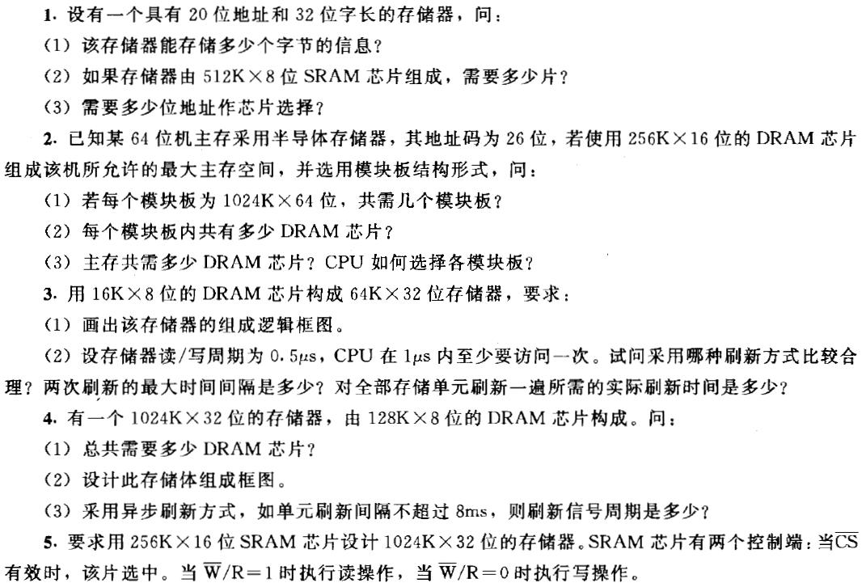
第三章 习题-1

Slide 116
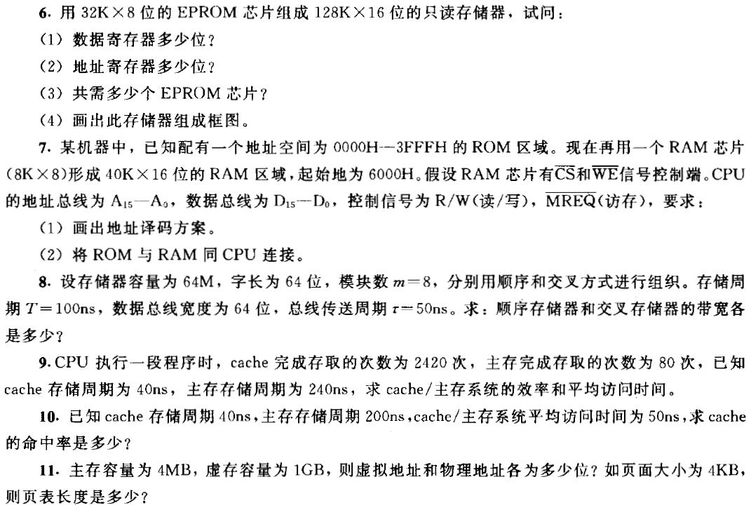
第三章 习题-2

Slide 117
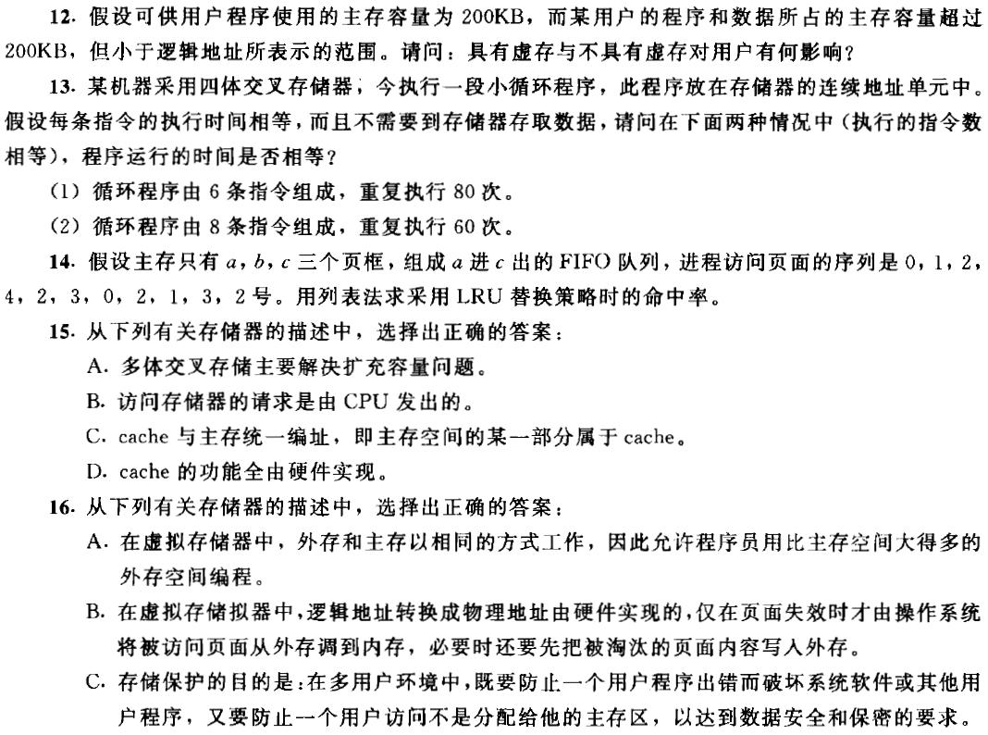
第三章 习题-3

Slide 118
第三章 小结
对存储器的要求是容量大、速度快、成本低。为了解决了这三方面的矛盾，计算机采用多级存储体系结构，即cache、主存和外存。CPU能直接方问内存(cache、主存），但不能直接访问外存。存储器的技术指标有存储容量、存取时间、存储周期、存储器带宽。
 广泛使用的SRAM和DRAM都是半导体随机读写存储器，前者速度比后者快，但集成度不如后者高。二者的优点是体积小，可靠性高，价格低廉，缺点是断电后不能保存信息。

